Slide 1

Тема 4 Умовний екстремум
. Функціонал Лагранжа. Необхідна умова екстремуму. Ізопериметричні задачі. Задача Дідо. Приклади

Slide 2
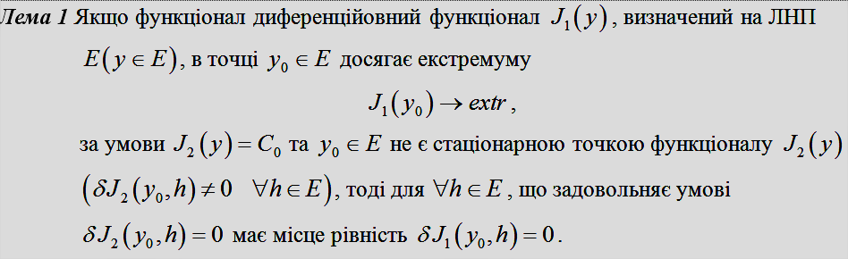
Постановка задачі. Лема 1

Slide 3
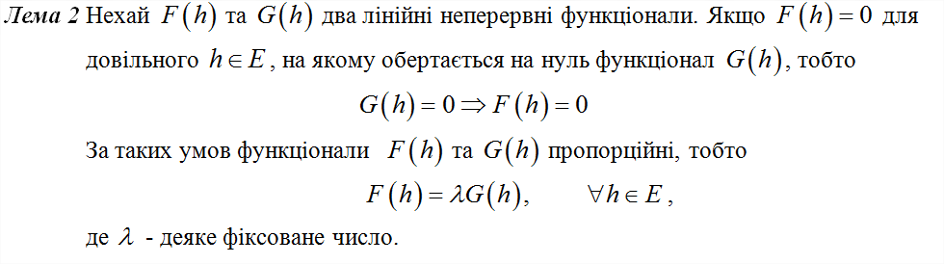
Лема 2

Slide 4
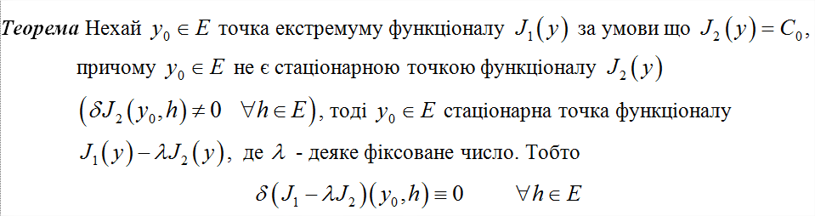
Теорема

Slide 5
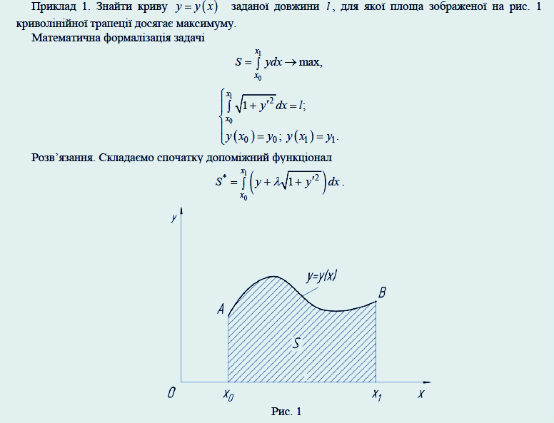

Slide 6
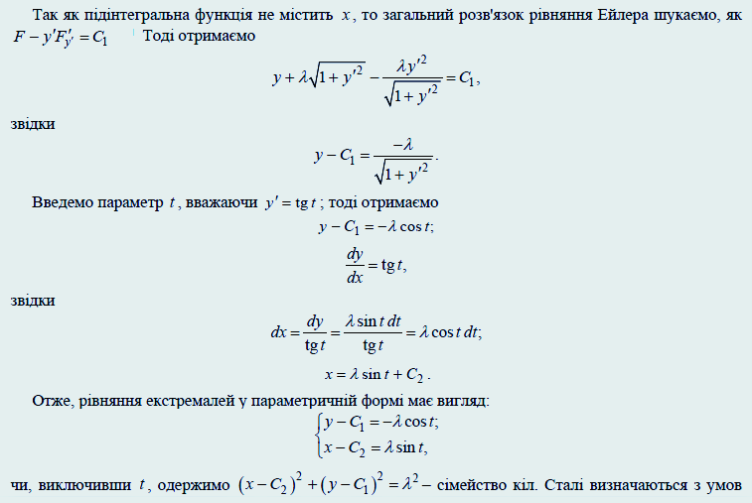

Slide 7
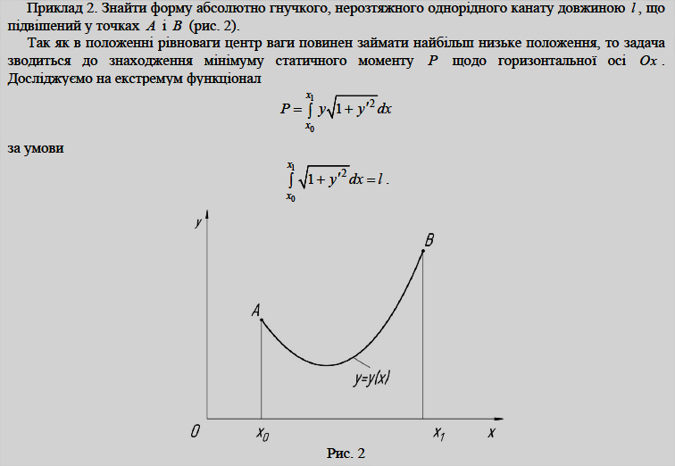

Slide 8
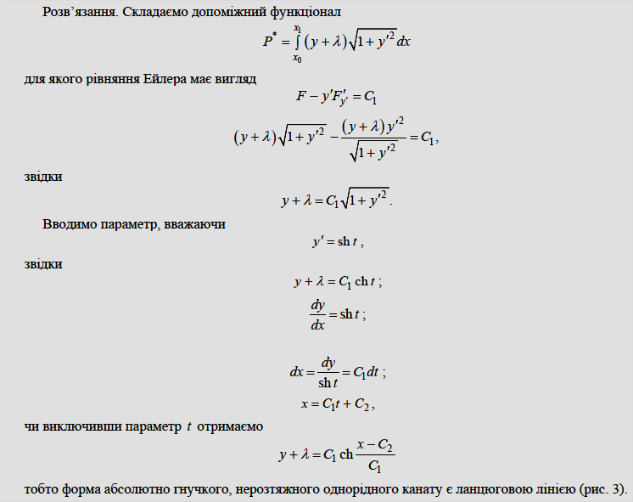
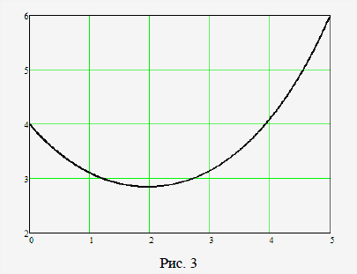

Slide 9
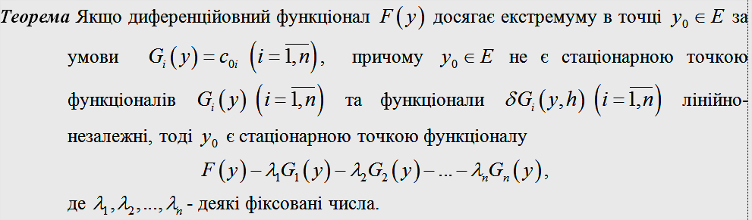
Узагальнення ізопериметричної задачі

Slide 10
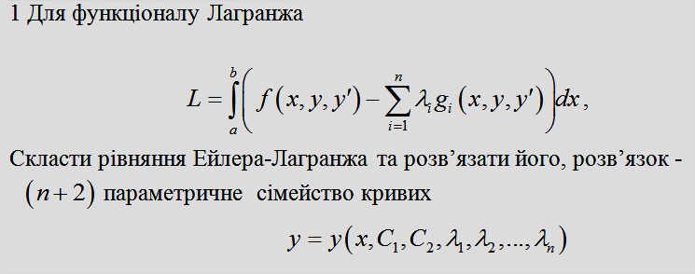
Порядок розв’язання ізопериметричної задачі

Slide 11
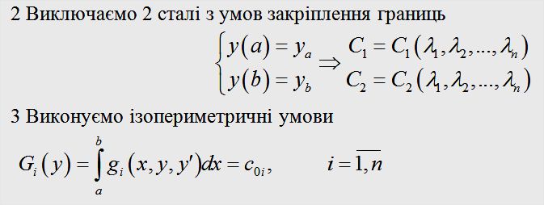
Порядок розв’язання ізопериметричної задачі

